Slide 1
apocalipsis
Jaime Forero
Universidad de los Andes
Noviembre 2015

Slide 2
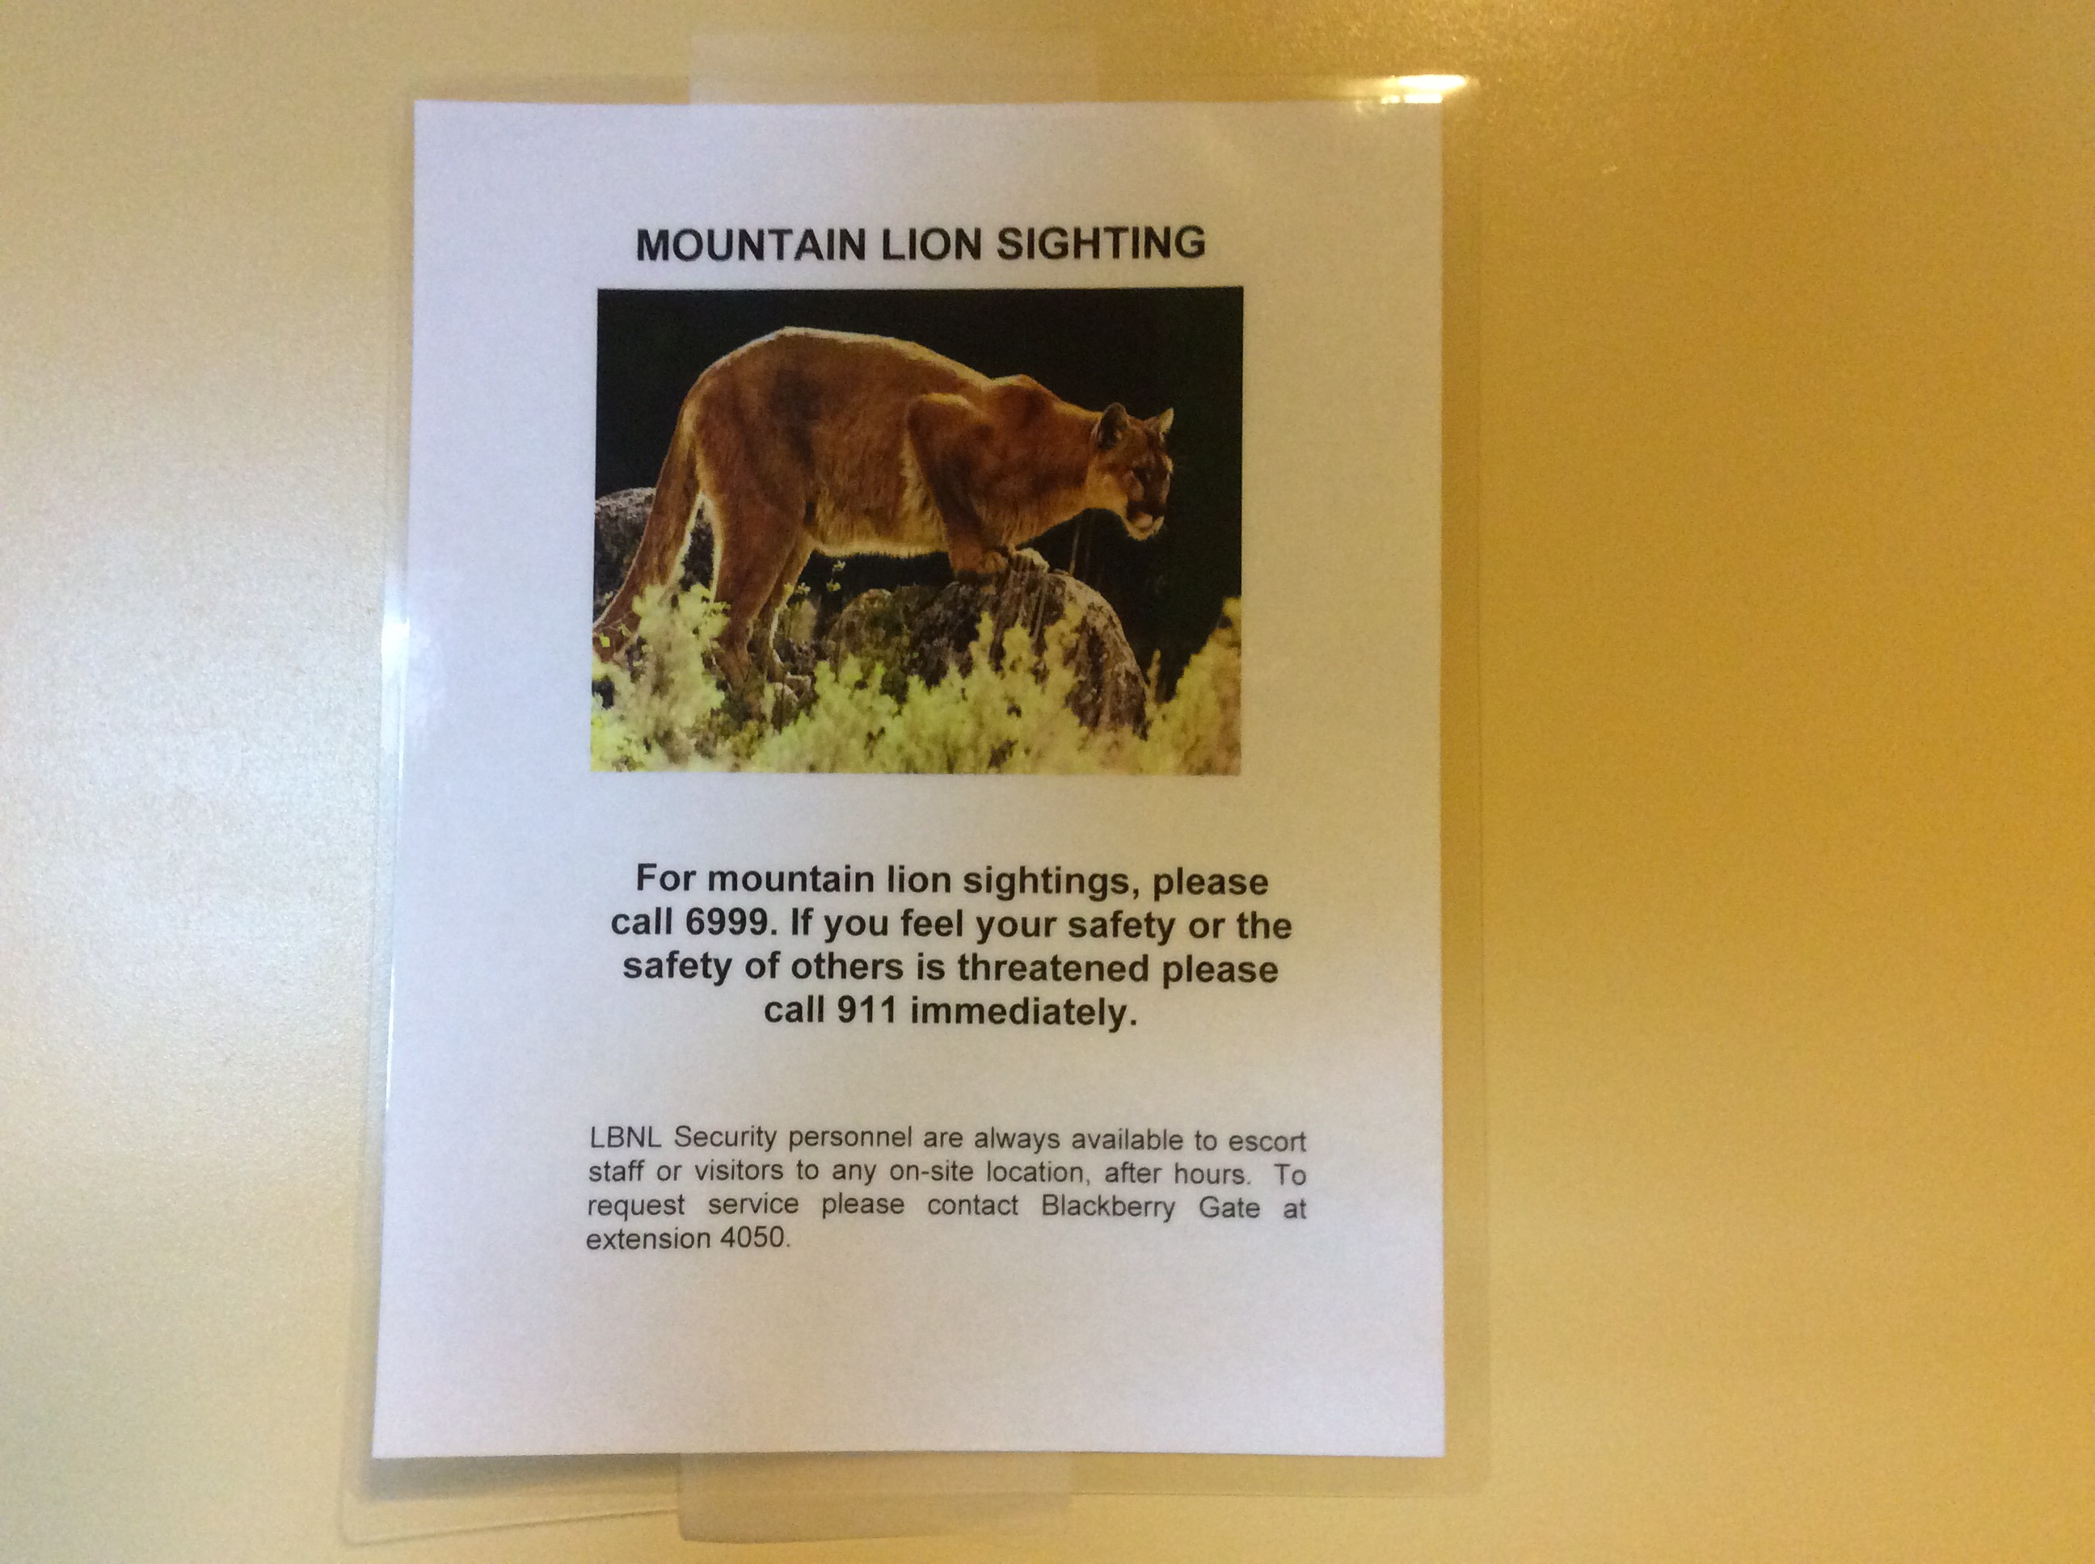

Slide 3
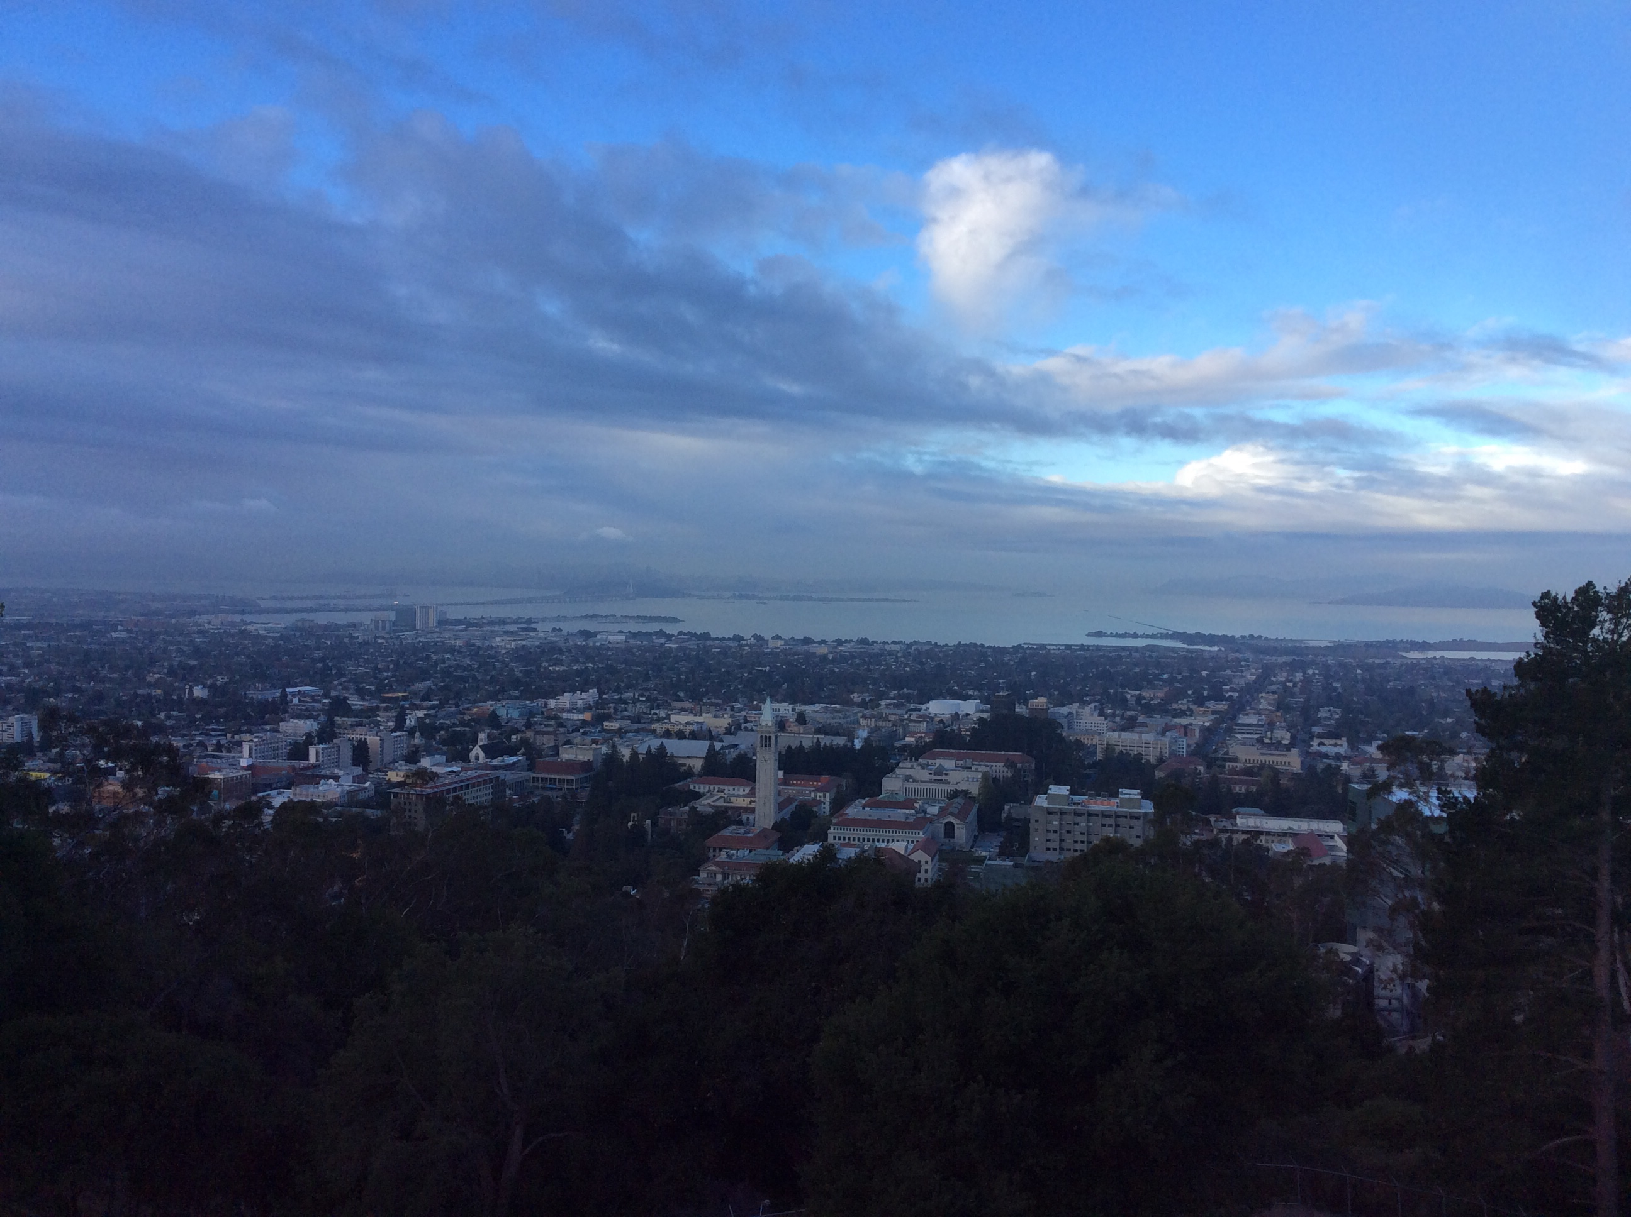
Volviendo a Berkeley Lab para trabajar en temas de energía oscura

Slide 4
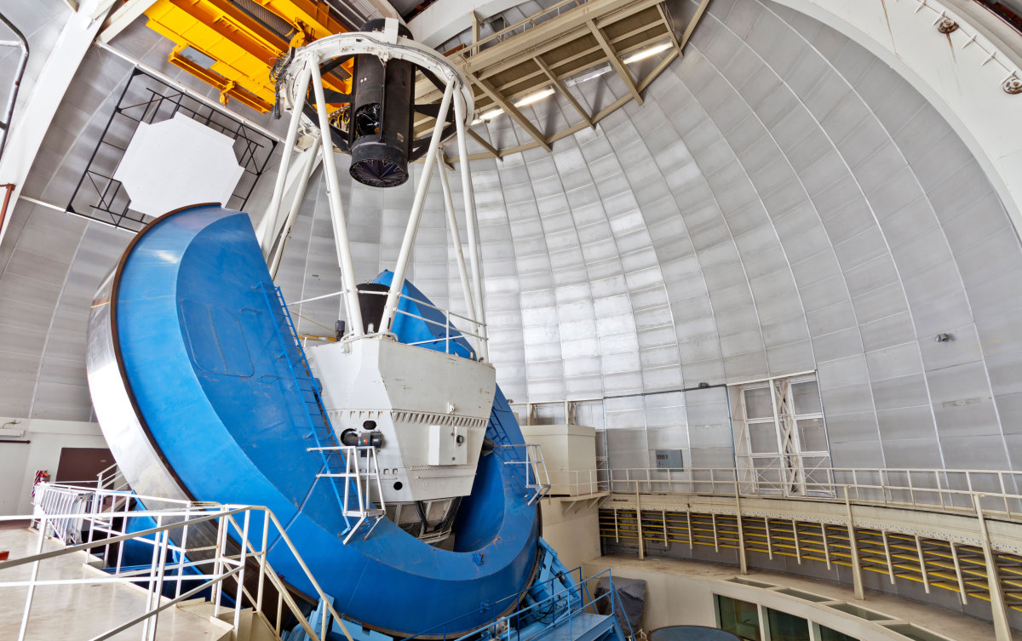
http://www.engadget.com/2015/09/22/desi-3d-map-universe/

Slide 5
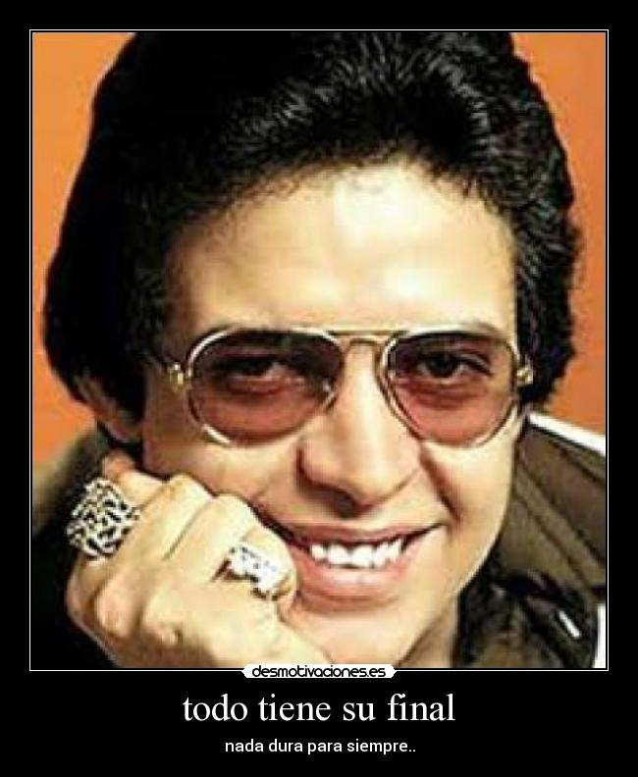
http://img.desmotivaciones.es/201202/images1_923.jpg

Slide 6
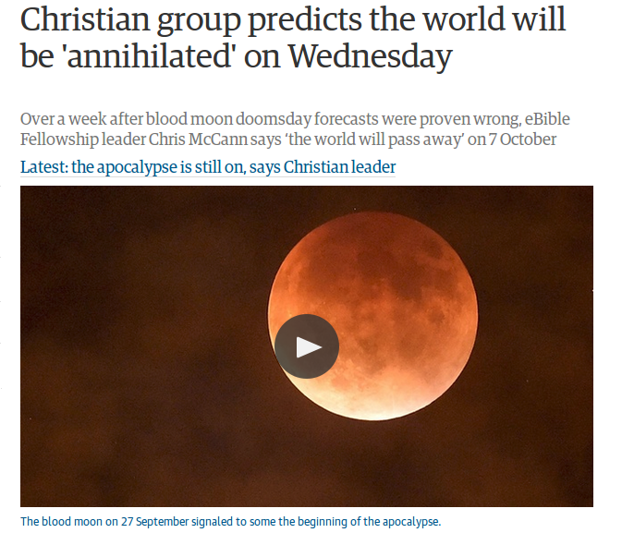
http://www.theguardian.com/world/2015/oct/06/end-of-world-7-october-ebible-fellowship

Slide 7
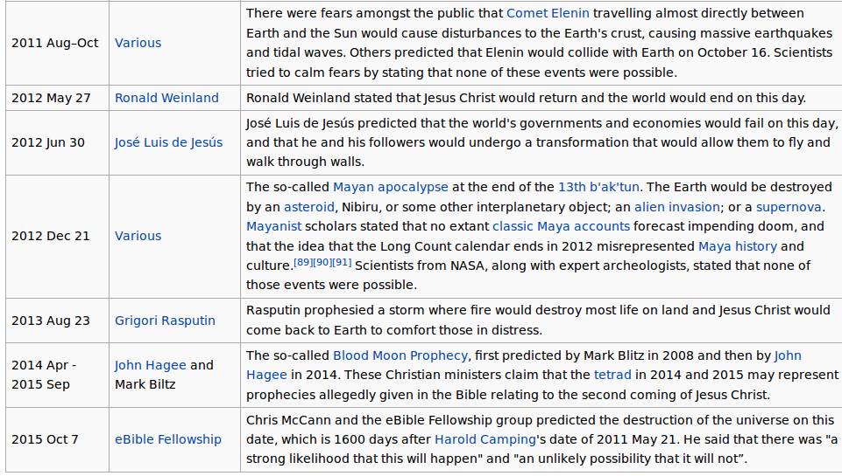
https://en.wikipedia.org/wiki/List_of_dates_predicted_for_apocalyptic_events

Slide 8
Apocalipsis definido
Apocalipsis.
(Del lat. apocalypsis, y este del gr. ἀποκάλυψις, revelación).
1. m. Último libro canónico del Nuevo Testamento. Contiene las revelaciones escritas por el apóstol San Juan, referentes en su mayor parte al fin del mundo.

Slide 9
Volviendo a Berkeley Lab para trabajar en temas de energía oscura

Slide 10
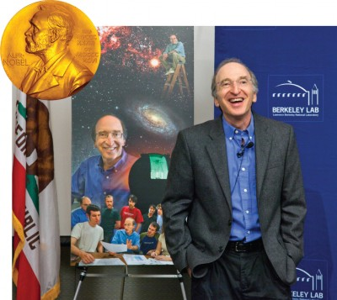
El universo está compuesto de elementos oscuros
https://www.nersc.gov/news-publications/nersc-news/nersc-center-news/2011/nobel-laureate-blazed-new-trails-in-computational-cosmology/discovery-of-dark-energy-ushered-in-a-new-era-in-computational-cosmology/

Slide 11
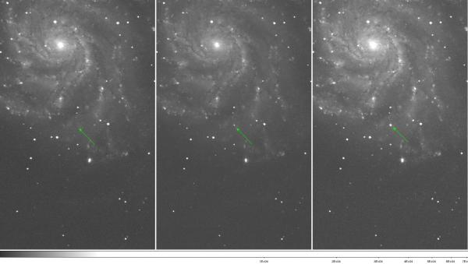
Descubrimiento hecho a partir de mediciones de distancias hechas con supernovas
https://www.nersc.gov/news-publications/nersc-news/nersc-center-news/2011/nobel-laureate-blazed-new-trails-in-computational-cosmology/discovery-of-dark-energy-ushered-in-a-new-era-in-computational-cosmology/

Slide 12

La energía oscura explicaría la expansión acelerada del Universo
https://www.nersc.gov/news-publications/nersc-news/nersc-center-news/2011/nobel-laureate-blazed-new-trails-in-computational-cosmology/discovery-of-dark-energy-ushered-in-a-new-era-in-computational-cosmology/

Slide 13
Expansión hasta que nada más sea visible desde nuestra galaxia

Slide 14
Expansión hasta el Big Rip

Slide 15
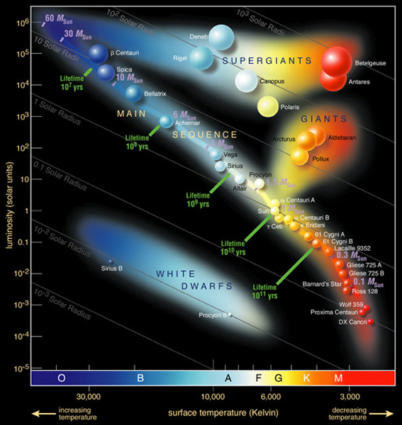
https://en.wikipedia.org/wiki/Hertzsprung%E2%80%93Russell_diagram

Slide 16
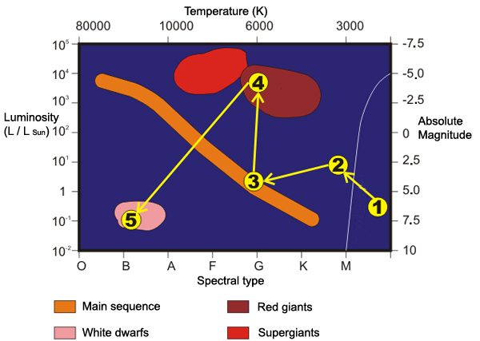
http://skyserver.sdss.org/dr10/en/astro/stars/stars.aspx

Slide 17
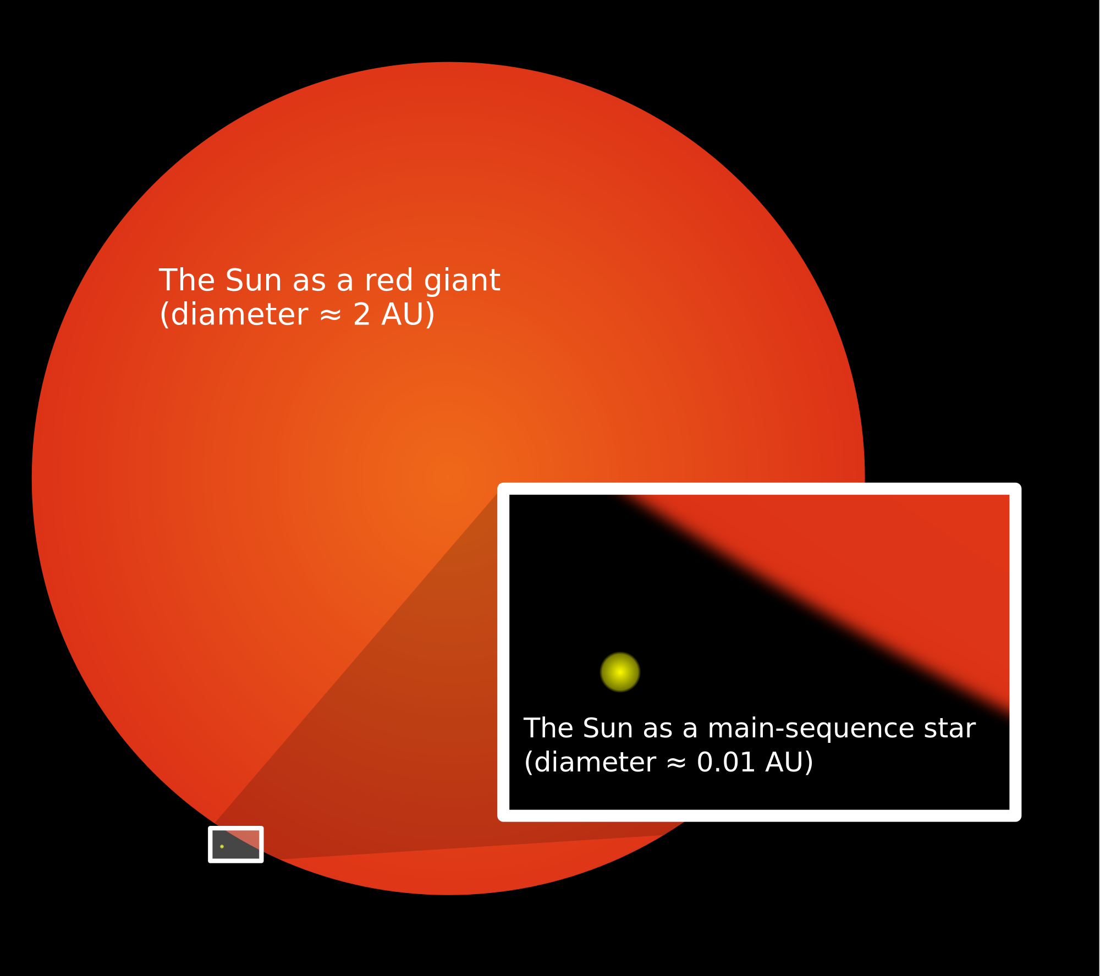
https://en.wikipedia.org/wiki/Red_giant

Slide 18
En el proceso la Tierra será una roca seca

Slide 19
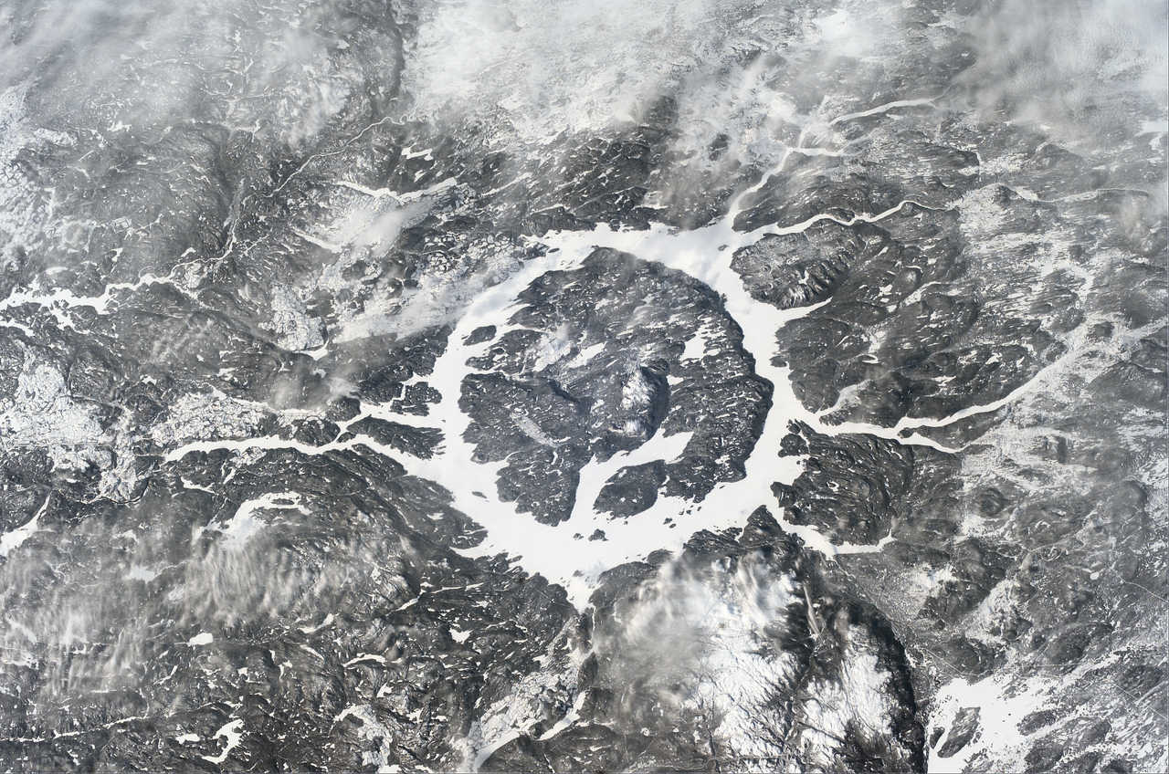
Si no es que antes un asteroide impacta con la Tierra
https://commons.wikimedia.org/wiki/File:Manicouagan_crater_%28ISS012E15880%29.png

Slide 20
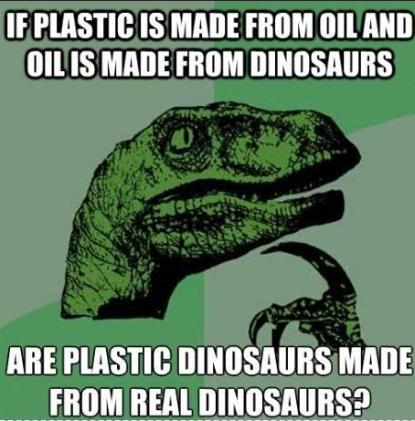

Slide 21
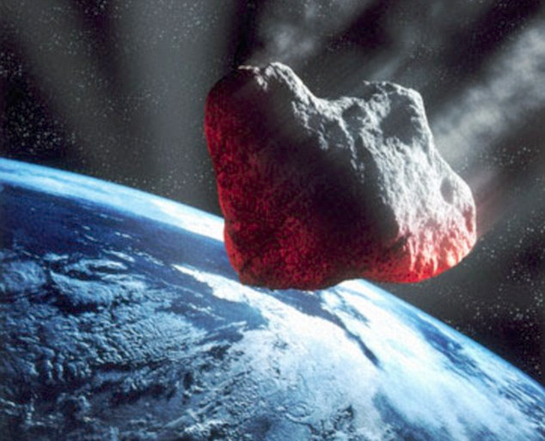
Un asteroide desbalancearía el equilibrio necesario para nuestra existencia
http://www.dailymail.co.uk/sciencetech/article-2176561/Asteroid-nearly-mile-wide-sail-past-Earth-Sunday.html

Slide 22
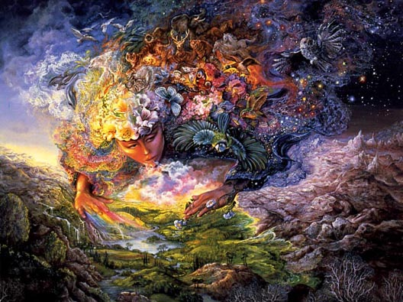
La red que soporta nuestra vida es frágil
http://www.josephinewall.co.uk/breath_gaia.html

Slide 23
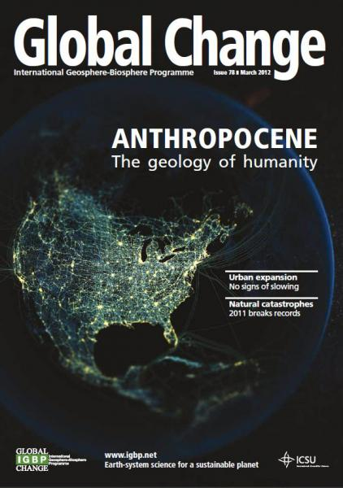

Slide 24
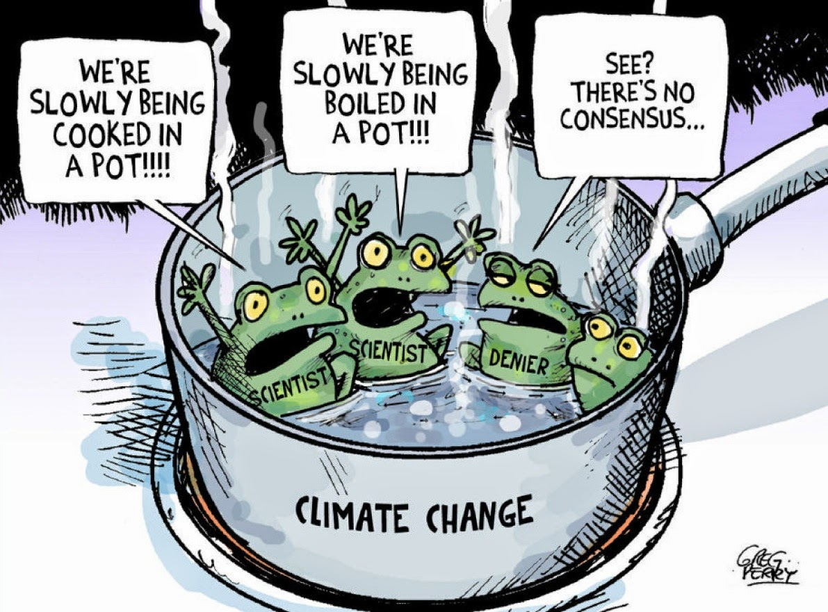

Slide 25
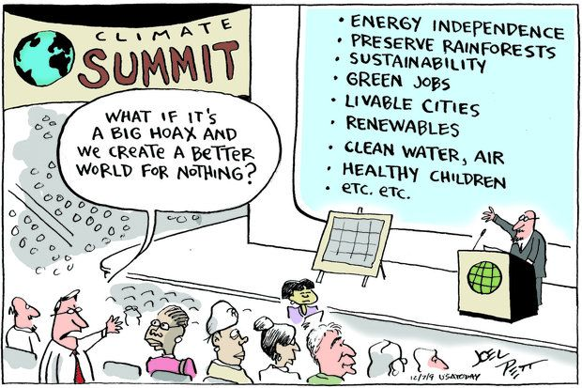

Slide 26
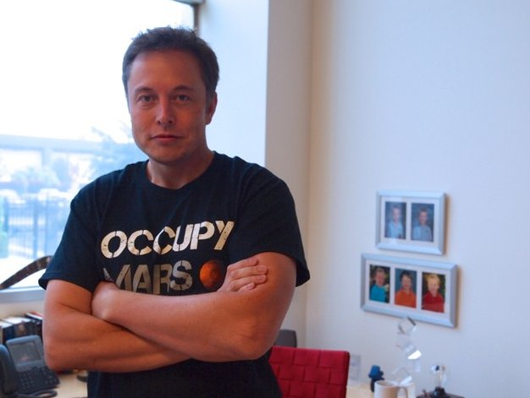

Slide 27
¿y cómo nos encontramos para pensar y actuar?

Slide 28
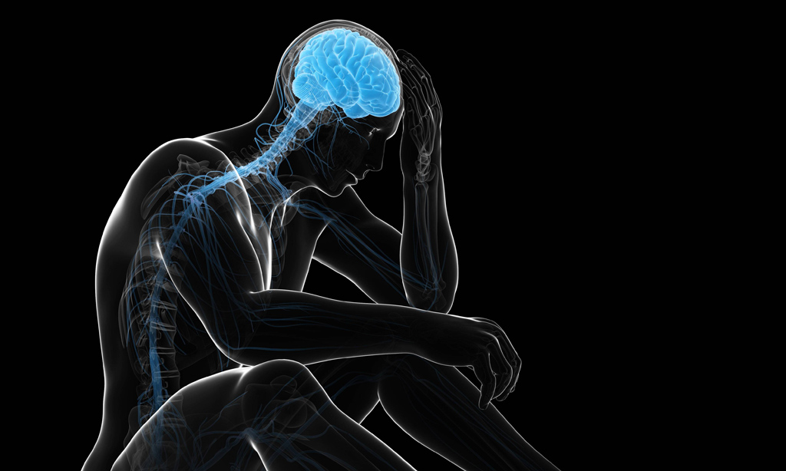
Perdemos nuestra energía física y mental
imago/Science Photo Library (imago stock&people)

Slide 29
Byung Chul Han

Slide 30
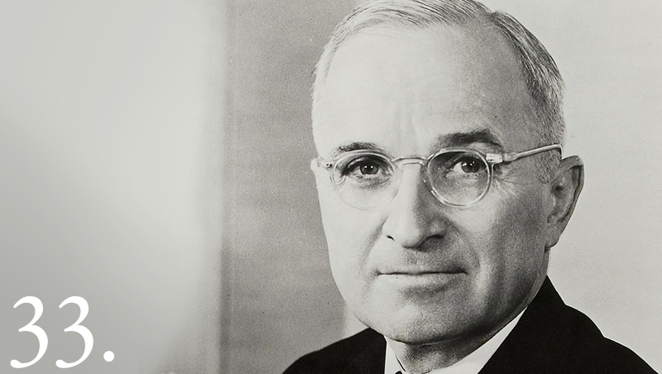
Cedemos nuestra identidad
https://www.whitehouse.gov/1600/presidents/harrystruman

Slide 31
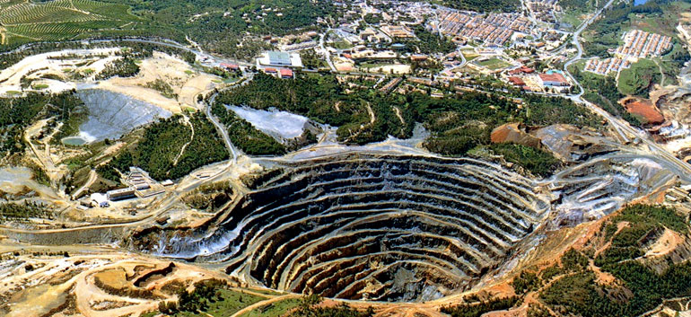
Perdemos nuestros ecosistemas
http://colombiareports.com/66-colombians-approve-mining-country-report/

Slide 32
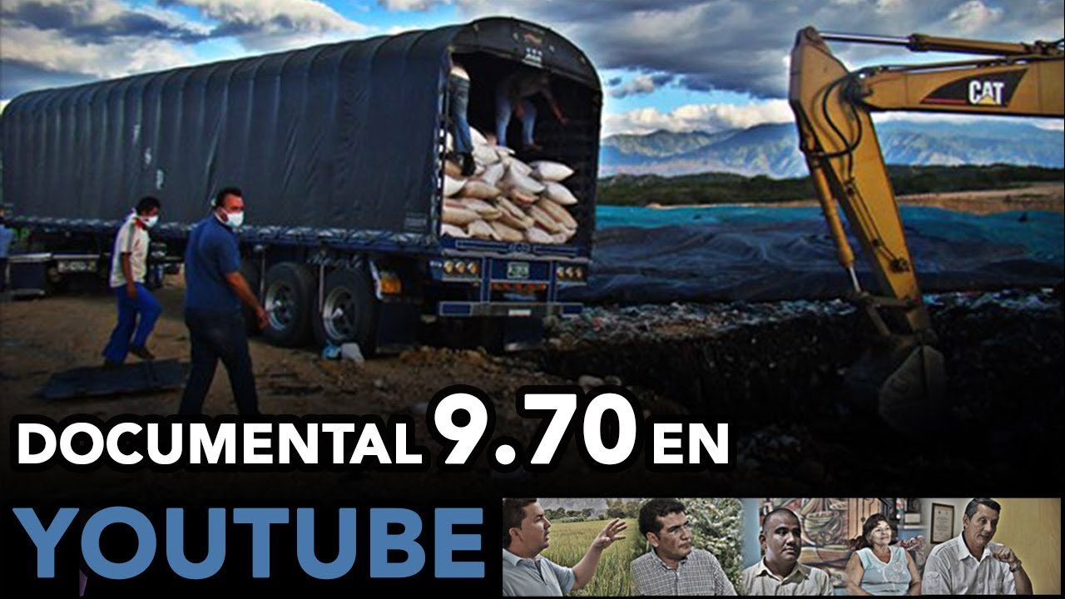
Perdemos nuestra comida (obligaciones de siembra y consumo)

Slide 33
En Colombia tenemos varias ventajas para sobrevivir

Slide 34
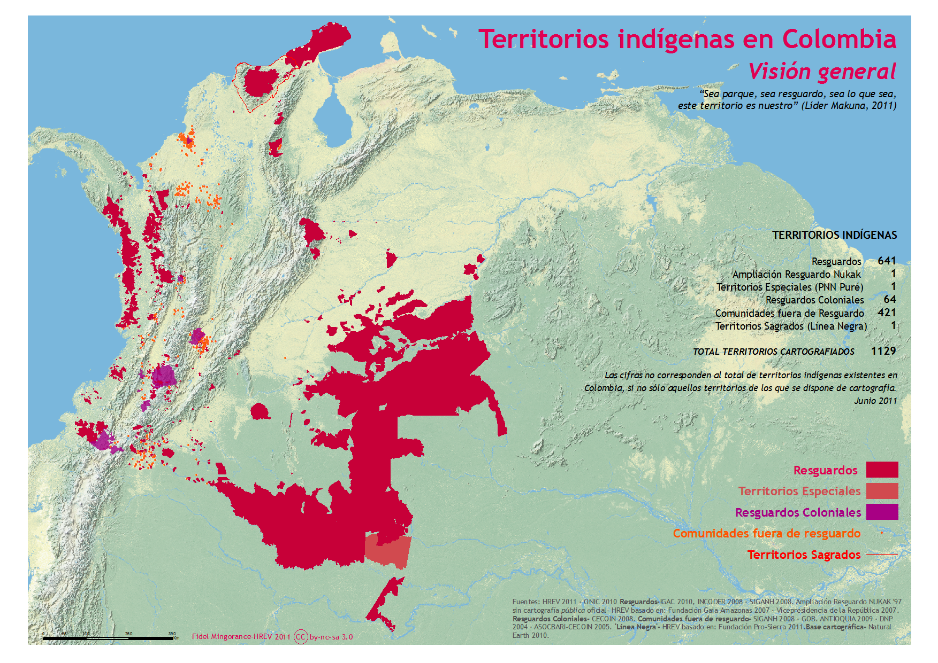
Pluriversos que se niegan a desaparecer

Slide 35
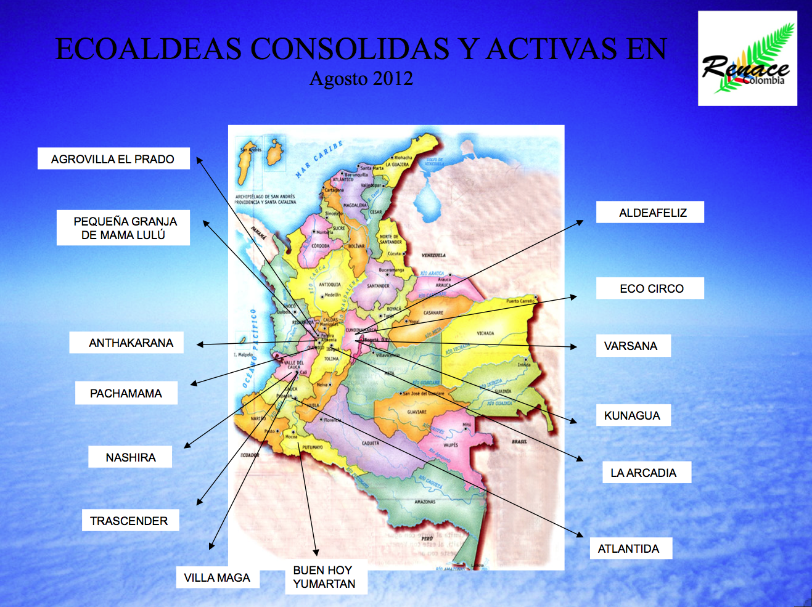
http://www.resilience.org/stories/2013-03-18/the-colombian-renaissance

Slide 36

Otros lugares también dan esperanza

Slide 37
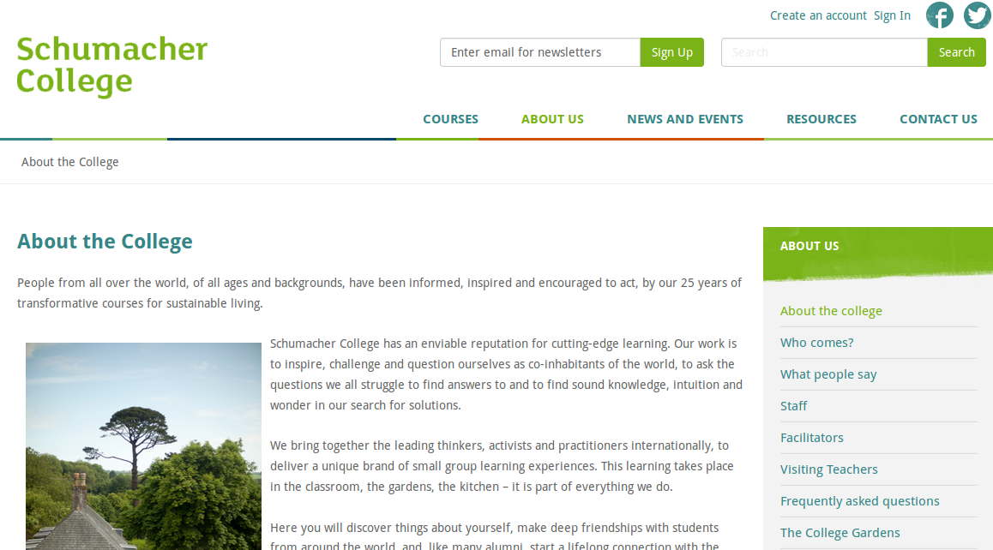

Slide 38
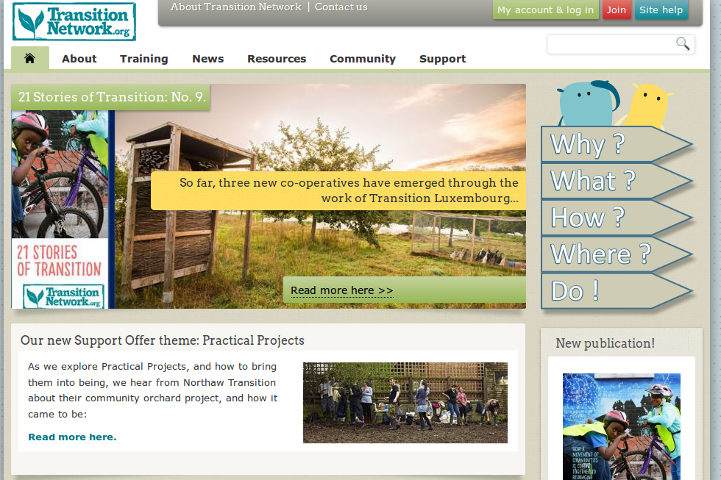

Slide 39
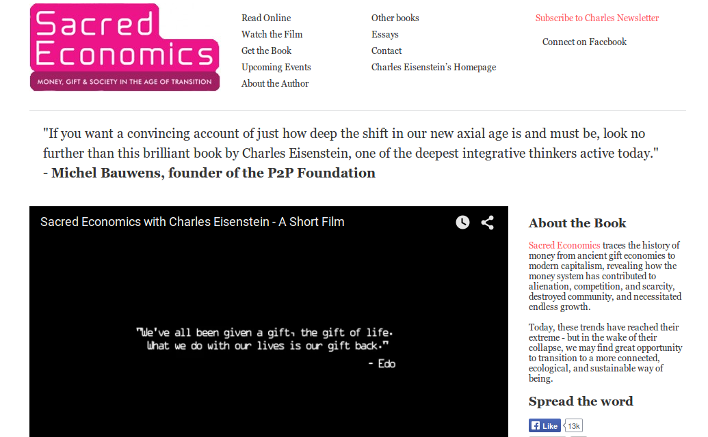

Slide 40
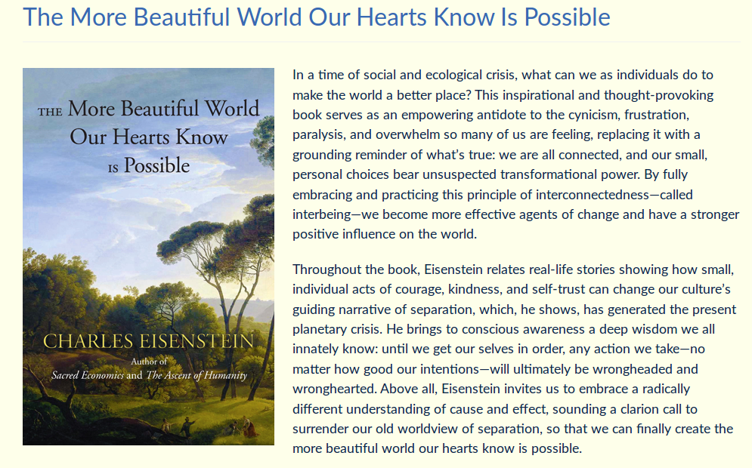

Slide 41
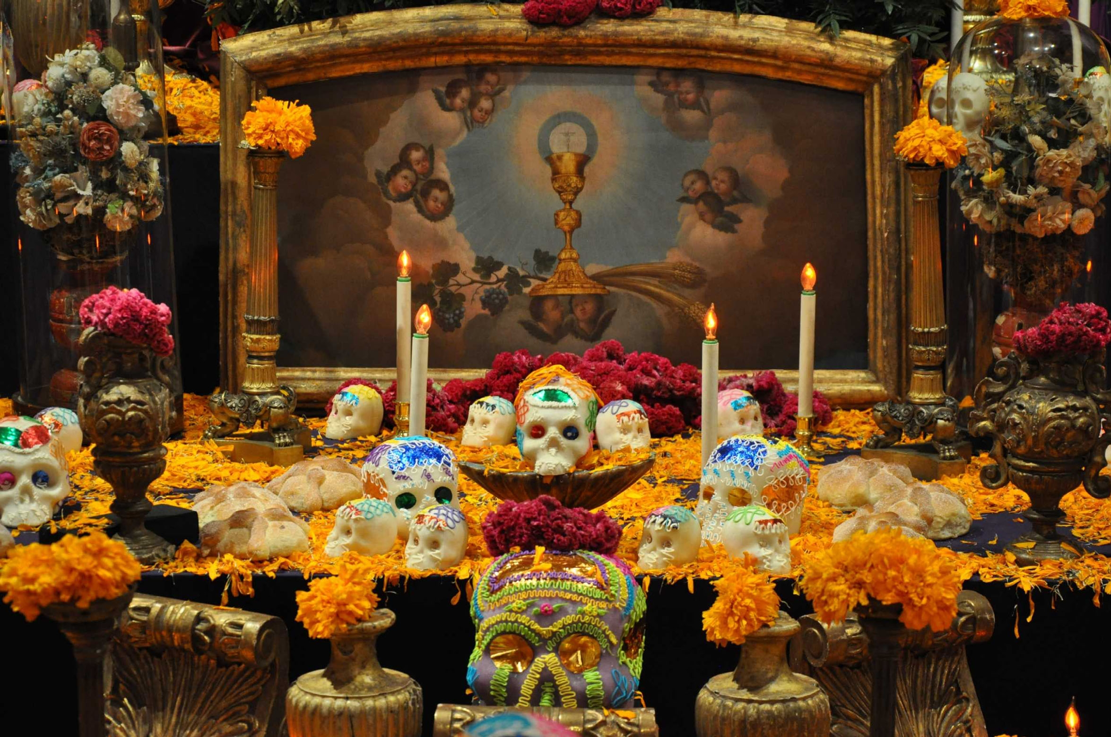
http://www.uagro.mx/noticias/index.php/8-noticias/324-ua-de-enfermeria-prepara-festejo-por-dia-de-muertos-se-busca-fomentar-la-convivencia-estudialtil

Slide 42
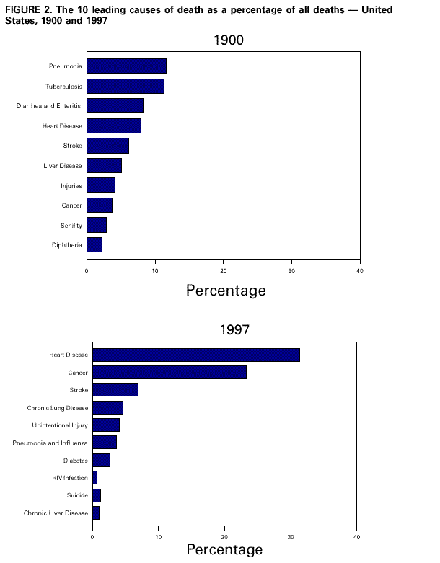
http://www.cdc.gov/mmwr/preview/mmwrhtml/mm4829a1.htm

Slide 43
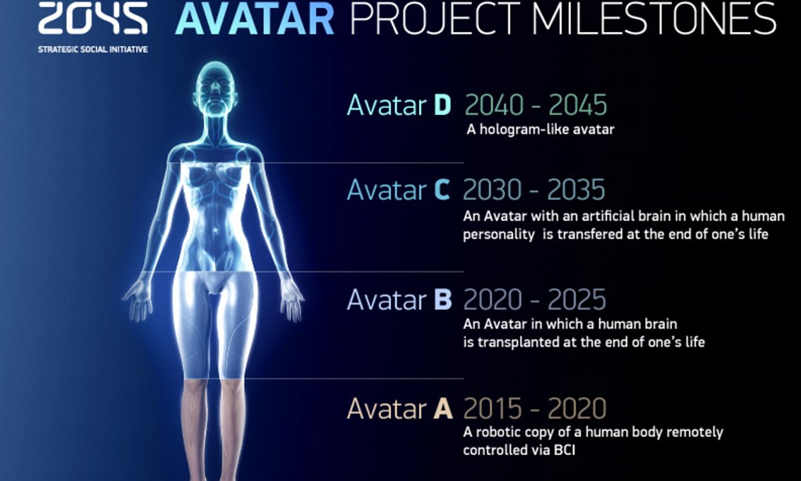
¿sabemos vivir y morir?

Slide 44
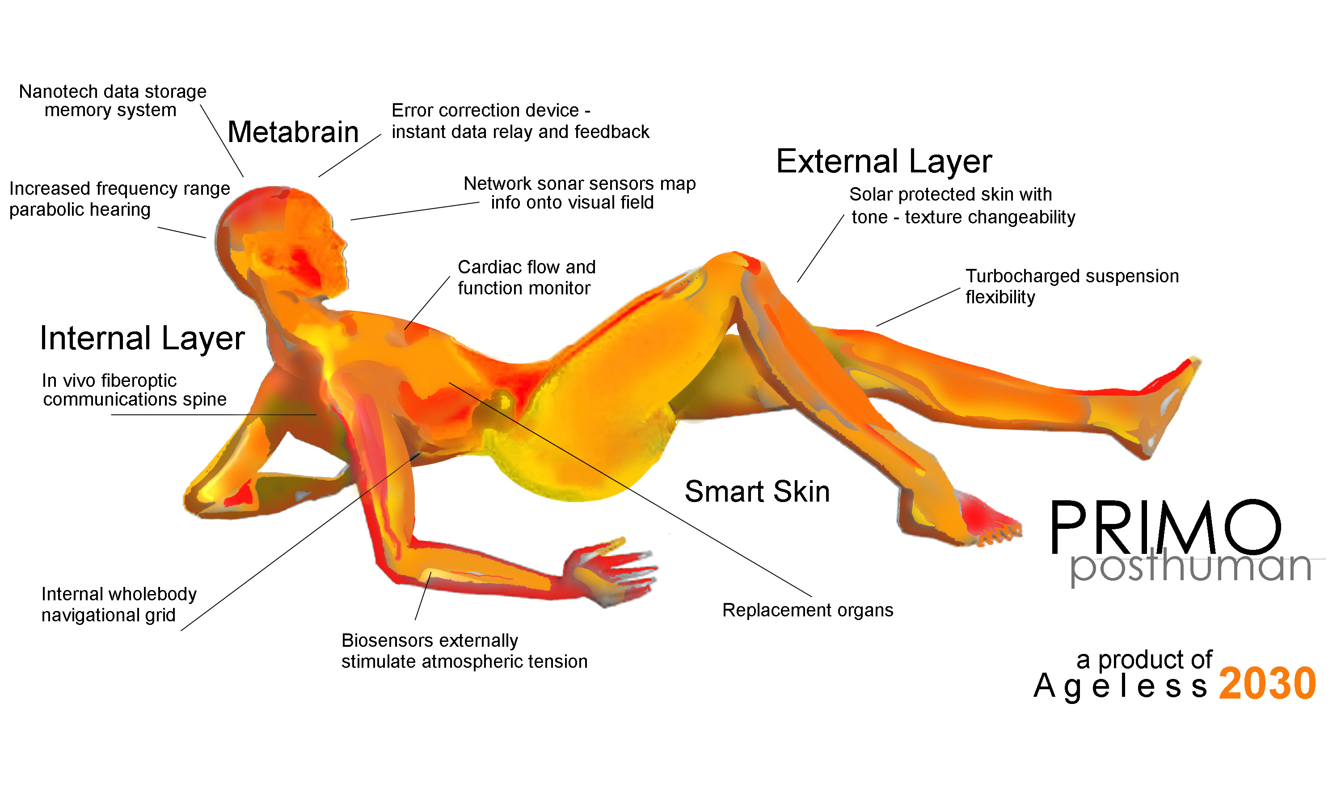
¿sabemos vivir y morir?

Slide 45
¿cómo llegamos a este punto?

Slide 46
Realidad única
Dualidad Mente-Cuerpo
Separación. Existencia del Individuo-Yo
Necesidad de mercados. Economía.
Existe una verdad, y la ciencia es la única manera de acceder a ella.
Existe un mundo objetivo. Realidad unica.

Slide 47
Muchas culturas escapan de esto

Slide 48



Slide 49
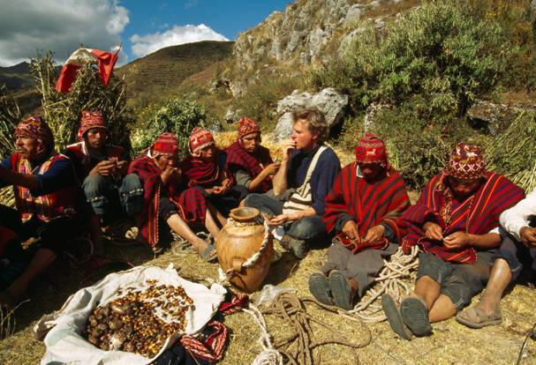
¿cuáles culturas son capaces de encontrar un equilibrio?
http://www.cwu.edu/explorer-millennium-wade-davis-speak-february-4

Slide 50
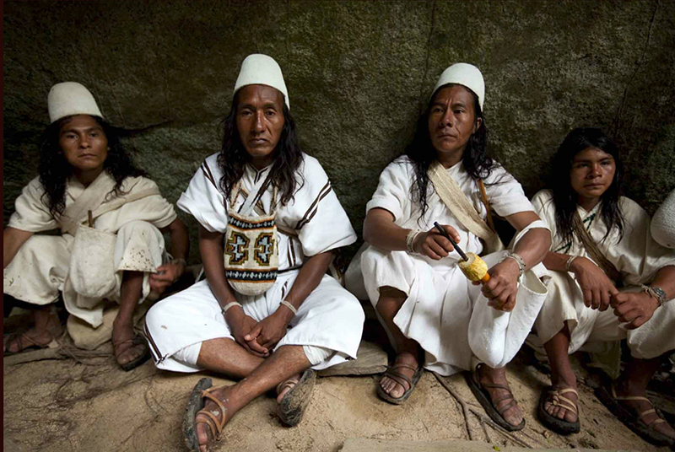
Fotos de Wade Davis tomadas de http://sacredecologyfilms.com/wade-davis-ethnobotany/

Slide 51
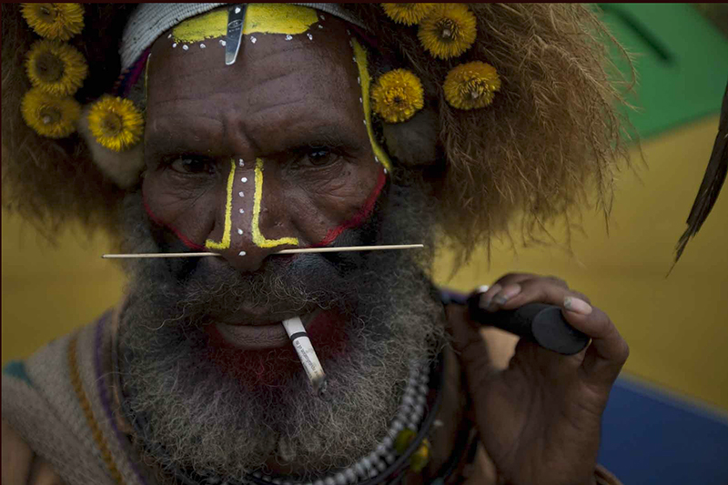
Fotos de Wade Davis tomadas de http://sacredecologyfilms.com/wade-davis-ethnobotany/

Slide 52
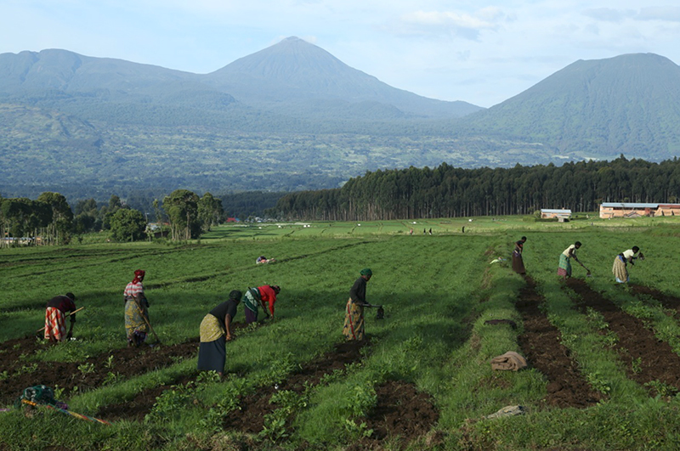
Fotos de Wade Davis tomadas de http://sacredecologyfilms.com/wade-davis-ethnobotany/

Slide 53
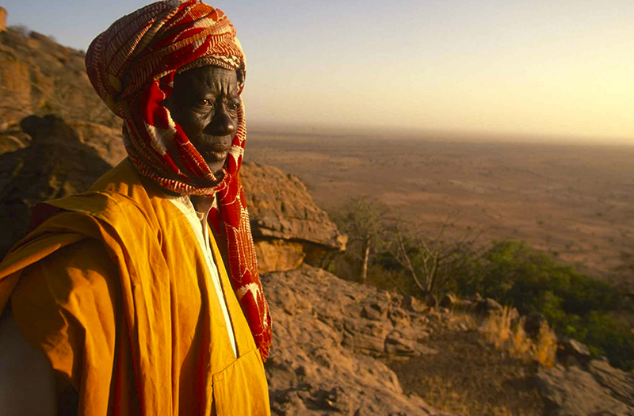
Fotos de Wade Davis tomadas de http://sacredecologyfilms.com/wade-davis-ethnobotany/

Slide 54
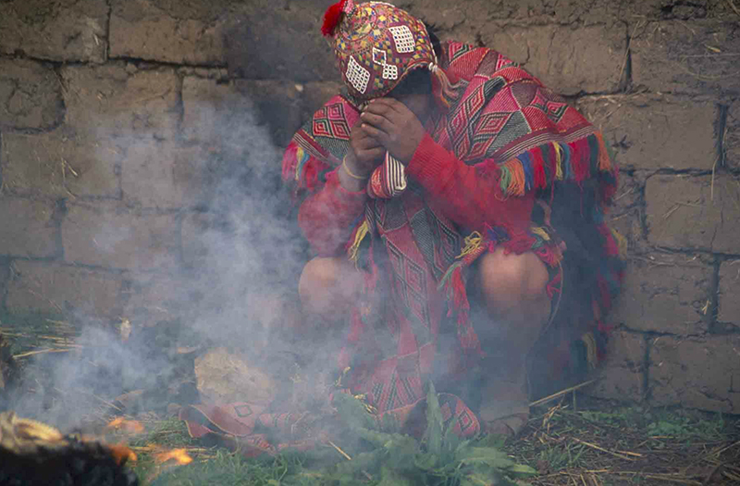
Fotos de Wade Davis tomadas de http://sacredecologyfilms.com/wade-davis-ethnobotany/

Slide 55
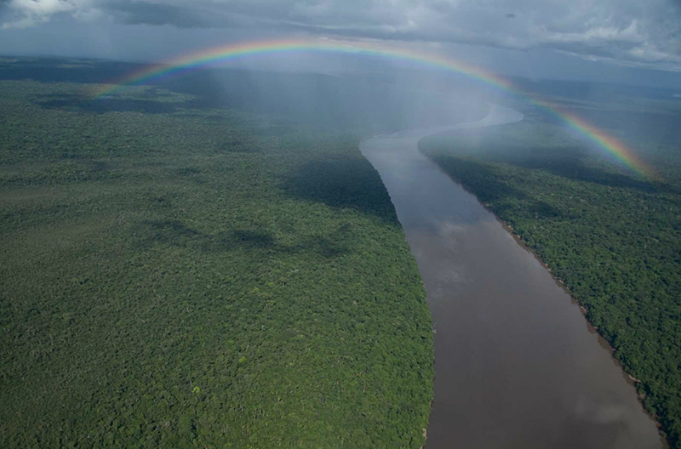
Fotos de Wade Davis tomadas de http://sacredecologyfilms.com/wade-davis-ethnobotany/

